Slide 1
《openEuler内核编程》
第二章 第2讲内核的映像文件与基于AT&T语言的内核启动测试程序
中科院软件所
2020年5月28日

Slide 2
第二章 结构
第1讲：内核启动过程
第2讲：内核的映像文件与基于AT&T语言的内核启动测试程序
第3讲：内核模块加载与init程序的启动

Slide 3
主要任务
掌握内核启动过程
由主要任务，可以分解为以下2个子任务：
子任务1：修改openEuler内核的编译脚本文件，在内核映像文件中增加一个特殊的section，存放编译者的个性化信息，并通过命令查看信息（60min）
子任务2：了解内核启动不同阶段的输出方式，并在内核模式切换、内核启动、内核模块加载等关键过程中，估算出其执行所耗费的时间。（60min）

Slide 4
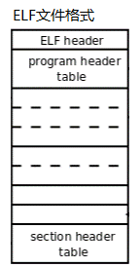
一、ELF
介绍
在windows中可执行文件是pe文件格式，Linux中可执行文件是ELF文件，其文件格式是ELF文件格式，在Linux下的ELF文件除了可执行文件（Excutable File）,可重定位目标文件（RellocatableObject File）、共享目标文件（SharedObjectFile）、核心转储文件（Core DumpFile）也都是ELF格式文件。

Slide 5
一、ELF
ELF头结构
typedef struct elf32_hdr{
unsigned char e_ident[EI_NIDENT];
Elf32_Half e_type;
Elf32_Half e_machine;
Elf32_Word e_version;
Elf32_Addr e_entry;//
Elf32_Off e_phoff;//程序头表偏移
Elf32_Off e_shoff;//节头表偏移
Elf32_Word e_flags;
Elf32_Half e_ehsize;
Elf32_Half e_phentsize;
Elf32_Half e_phnum;//
Elf32_Half e_shentsize;
Elf32_Half e_shnum;//节头表项数
Elf32_Half e_shstrndx;//节头字符串表索引值
} Elf32_Ehdr;

Slide 6
一、ELF
程序头表和节头表
程序以文件存储时，程序被分为很多的节（section），以存储不同的功能部分，管理这些节的结构就是节头表；
而在程序的运行视图中，可以看到，程序是被分为不同的段(segment)的。管理这些段的结构就是程序头表。
在ELF头中，包含指向这两个结构的字段，分别是e_shoff和e_phoff：
e_shoff 该成员包含了section header table的文件偏移地址（按字节）
e_phoff 该成员包含了program header table的文件偏移地址（按字节）

Slide 7

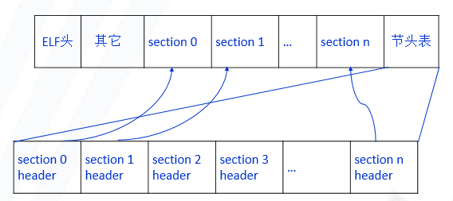
一、ELF
程序头表和节头表

Slide 8
一、ELF
节头结构体
typedef struct elf32_shdr {
Elf32_Word sh_name;//节名称偏移
Elf32_Word sh_type;
Elf32_Word sh_flags;
Elf32_Addr sh_addr;
Elf32_Off sh_offset;//节偏移
Elf32_Word sh_size;//节大小
Elf32_Word sh_link;
Elf32_Word sh_info;
Elf32_Word sh_addralign;
Elf32_Word sh_entsize;
} Elf32_Shdr;
Notes:
在ELF文件头中，还有两个字段：e_phnum 和 e_shnum
e_phnum 包含了program header table中表项的数目
e_shnum 包含了section header table中表项的数目
我们可以依次遍历这些表的表项，取出需要的信息。

Slide 9
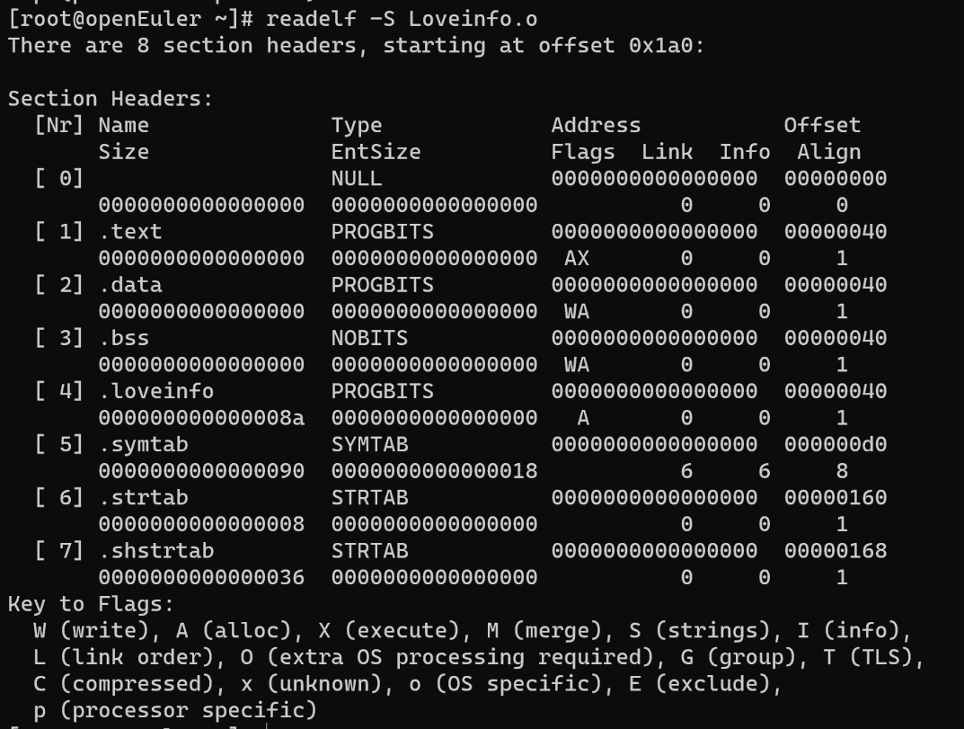
一、ELF
查看section信息
readelf
格式：readelf <option(s)> elf-file(s)
功能：用于显示读取ELF文件中信息， 也可以用man命令窥其全貌。它用来显示一个或者多个elf格式的目标文件的信息，可以通过它的选项来控制显示哪些信息。
示例：readelf -S Loveinfo.S

Slide 10
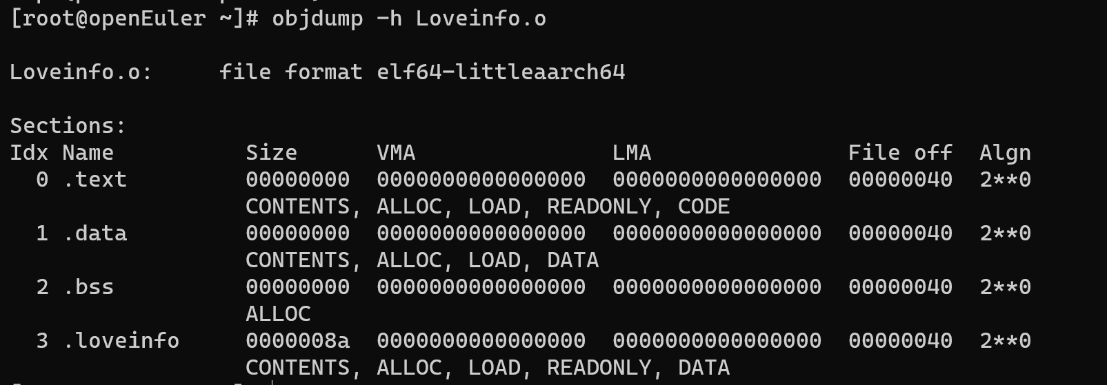
一、ELF
查看section信息
objdump
功能：objdump命令是用查看目标文件或者可执行的目标文件的构成的gcc工具
示例：objdump -h Loveinfo.o

Slide 11
二、Makefile
Linux内核Makefile文件组成
名称 | 描述
顶层 Makefile | 它是所有Makefile文件的核心，从总体上控制着内核的编译、连接
arch/$(ARCH)/Makefile | 对应体系结构的Makefile，它用来决定哪些体系结构相关的文件参与内核的生成，并提供一些规则来生成特定格式的内核映像
scripts/Makefile.* | Makefile公用的通用规则、脚本等
子目录kbuild Makefiles | 各级子目录的Makefile相对简单，被上一层Makefile.build调用来编译当前目录的文件。
顶层.config | 配置文件，配置内核时生成。所有的Makefile文件（包括顶层目录和各级子目录）都是根据.config来决定使用哪些文件的

Slide 12
二、Makefile
Linux内核编译过程
1、生成准备文件
①控制C程序的头文件
include/linux/version.h include/linux/utsrelease.h、include/linux/autoconf.h
②控制编译连接的文件
arch/arm/kernel/vmlinux.lds、include/config/auto.conf等文件。
2、 由C程序源码和汇编语言源码生成目标文件（*.o）
3、将目标文件连接成*.built-in.o、*/lib.a等文件
4、将紧接着顶层目录的子目录中的*.built-in.o以及部分重要的*.o文件连接生成vmlinux
5、根据arch/arm/Makefile的规则生成zImage、uImage等

Slide 13
子任务1：在内核映像文件中增加一个特殊的section
任务描述
修改openEuler内核编译的Makefile文件，在内核映像文件中增加一个特殊的section，存放编译者的个性化信息；
重新编译内核、安装内核并重启；
能够通过命令看到“特别”的section中的信息。
审核要求
正确编写满足功能的源文件，正确编译。
正常加载、卸载内核模块；且内核模块功能满足任务所述。
提交相关源码与运行截图。

Slide 14
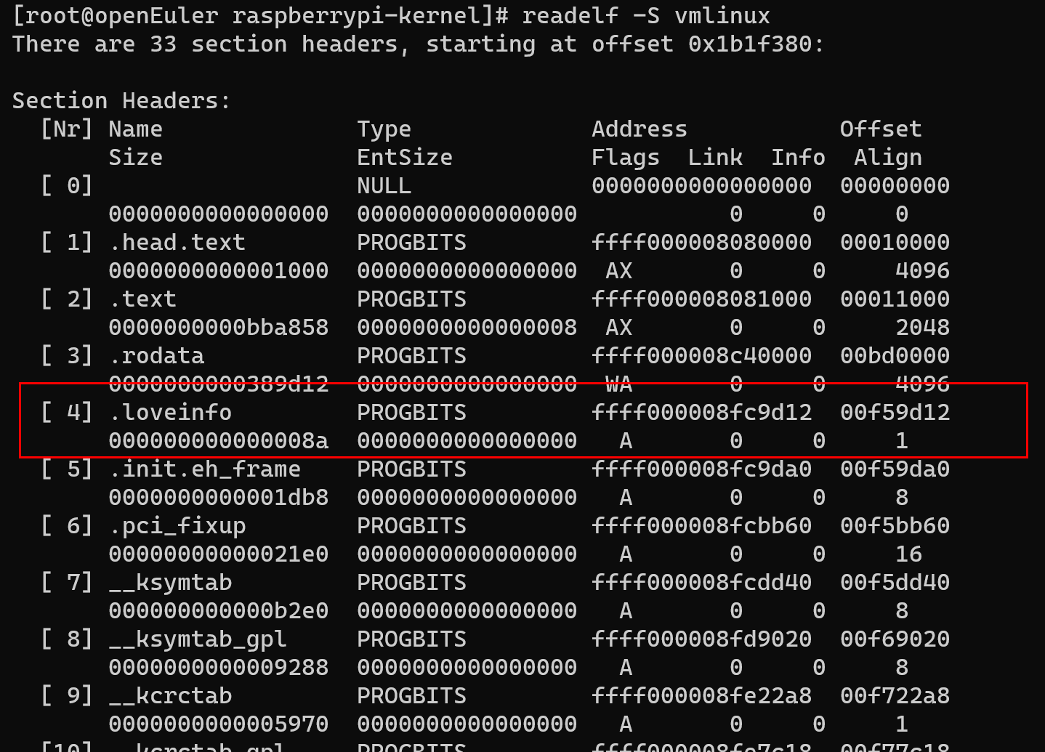
子任务1：在内核映像文件中增加一个特殊的section

Slide 15
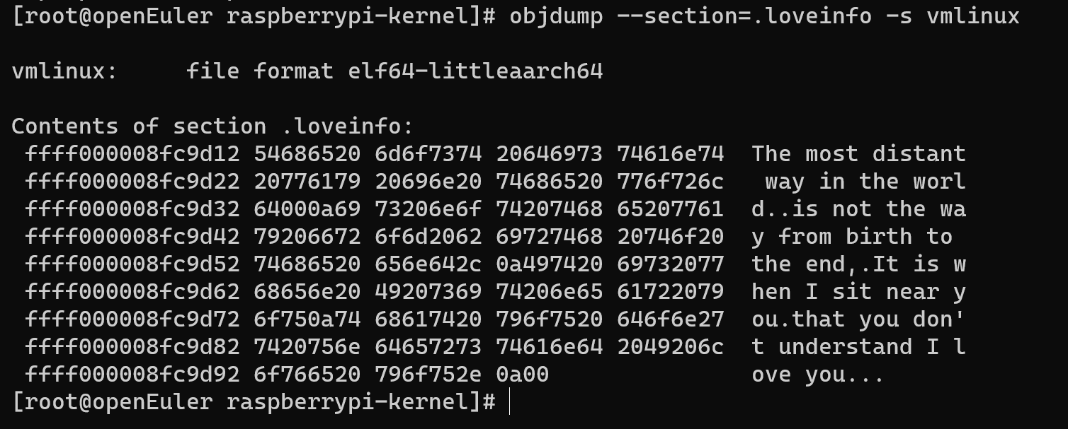
子任务1：在内核映像文件中增加一个特殊的section

Slide 16
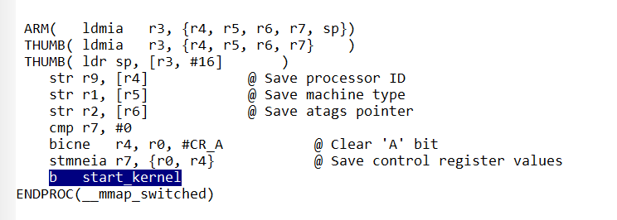
三、内核启动过程
内核启动过程
1. linux-3.14.17\arch\arm\kernel\head.S
包含了head-common.S，其中调用了start_kernel()作为内核的启动
从start_kernel函数开始，内核即进入了C语言部分，它完成了内核的大部分初始化工作。实际上，可以将start_kernel函数看做内核的main函数。

Slide 17
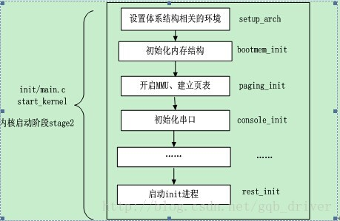
三、内核启动过程
内核启动过程
2. start_kernel
Linux内核启动的第二阶段从start_kernel函数开始。start_kernel是所有Linux平台进入系统内核初始化后的入口函数，它主要完成剩余的与 硬件平台相关的初始化工作，在进行一系列与内核相关的初始化后，调用第一个用户进程－ init 进程并等待用户进程的执行，这样整个 Linux内核便启动完毕。该函数位于init/main.c文件中。

Slide 18
三、内核启动过程
start_kernel
1) 调用setup_arch()函数进行与体系结构相关的第一个初始化工作；对不同的体系结构来说该函数有不同的定义。对于ARM平台而言，该函数定义在 arch/arm/kernel/setup.c。它首先通过检测出来的处理器类型进行处理器内核的初始化，然后 通过bootmem_init()函数根据系统定义的meminfo结构进行内存结构的初始化，最后调用 paging_init()开启MMU，创建内核页表，映射所有的物理内存和IO空间。
2) 创建异常向量表和初始化中断处理函数；
3) 初始化系统核心进程调度器和时钟中断处理机制；
4) 初始化串口控制台（console_init）；
ARM-Linux 在初始化过程中一般都会初始化一个串口做为内核的控制台，而串口Uart驱动却把串口设备名写死了，如本例中linux2.6.37串口设备名为ttyO0，而不是常用的ttyS0。有了控制台内核在启动过程中就可以通过串口输出信息以便开发者或用户了解系统的启动进程。
5) 创建和初始化系统cache，为各种内存调用机制提供缓存，包括;动态内存分配，虚拟文件系统（VirtualFile System）及页缓存。
6) 初始化内存管理，检测内存大小及被内核占用的内存情况；
7) 初始化系统的进程间通信机制（IPC）； 当以上所有的初始化工作结束后，start_kernel()函数会调用rest_init()函数来进行最后的初始化，包括创建系统的第一个进程－init进程来结束内核的启动。

Slide 19
四、内核模块加载
内核模块加载过程
1. bootloader跳转到内核的起始位置后，压缩过的kernel入口在arch/arm/boot/compressed/head.S，它将调用函数decompress_kernel()（arch/arm/boot/compressed/misc.c）解压,打印“Uncompressing Linux...”，调用gunzip()，打印"done, booting the kernel."
2. 然后call_kernel,执行解压后的kernel,最后调用start_kernel() （init/main.c）转入体系结构无关的通用C代码，在start_kernel()中完成了一系 列系统初始化，并启动了调度器；最后调用函数rest_init()将创建第一个核心线程kernel_thread(init, NULL, CLONE_FS | CLONE_SIGHAND)，调用kernel_init()函数。
3. kernel_init()中先调用kernel_init_freeable();再调用free_initmem();最后执行根文件系统的配置init。
4. kernel_init_freeable()中，主要有三个函数：
do_basic_setup()
sys_open()
load_default_modules()

Slide 20
子任务2：了解内核启动不同阶段的输出方式
任务描述
分别找出内核代码中执行模式转换、内核启动的开始与截止、内核模块加载的开始与截止的代码位置。
使用AT&T汇编语言，读取系统当前时间，并估算内核模式切换、内核启动或内核模块加载所耗费的时间。
审核要求
正确编写满足功能的源文件，正确编译。
正常加载、卸载内核模块；且内核模块功能满足任务所述。
提交相关源码与运行截图。

Slide 21
子任务2：了解内核启动不同阶段的输出方式
注意事项
计时方法，由于arm中没有x86中的rdtsc，而在arm64中类似的记录时钟的为PMCCNTR_EL0寄存器。鲲鹏有Performance Monitors Control Register 系列寄存器，其中PMCCNTR_EL0就类似于x86的TSC寄存器。但默认情况用户态是不可读的，需要内核态使能后才能读取。具体可参考：
http://zhiyisun.github.io/2016/03/02/How-to-Use-Performance-Monitor-Unit-(PMU)-of-64-bit-ARMv8-A-in-Linux.html

Slide 22
本节完

